Slide 1
大数据处理综合实验课程（2026）
课程实验1-Hadoop系统安装、开源大数据系统实验工具链使用
南京大学 计算机学院

Slide 2
课程实验1：Hadoop系统安装、开源大数据系统实验工具链使用
实验目标：
在本地安装 Hadoop, Git 开源大数据工具链；
完成每个工具的简单示例操作，验证安装是否成功；
熟悉开源大数据工具链的基本使用。
工具链说明：
Hadoop：分布式存储（HDFS）和计算（MapReduce）的基础框架。
Git：代码版本控制系统，用于跟踪、管理项目文件变更，支持多人协作开发。

Slide 3
课程实验1：Hadoop系统安装、开源大数据系统实验工具链使用
任务1：Hadoop 伪分布式环境安装与配置，HDFS基本操作；
任务2：执行Hadoop官方示例程序wordcount；
任务3：Git 安装与基本操作；
附加实验（可选）：执行更多的Hadoop官方示例程序。
实验环境：
操作系统：Linux；
软件环境：jdk-8(java 1.8.0_201), Hadoop-3.2.1；
资源需求：2核vCPU, 4G内存, 20G硬盘；

Slide 4
任务1：Hadoop 伪分布式环境安装与配置，HDFS基本操作
下载并解压Hadoop软件包，配置Hadoop核心配置文件
配置hadoop-env.sh, core-site.xml, hdfs-site.xml, mapred-site.xml, yarn-site.xml。
格式化 HDFS 并启动 Hadoop相关进程
在浏览器查看图形化的HDFS文件系统以及Yarn页面。
使用hdfs dfs / hadoop fs（这两个命令在大多数情况下等价）进行HDFS命令行基本操作。

Slide 5
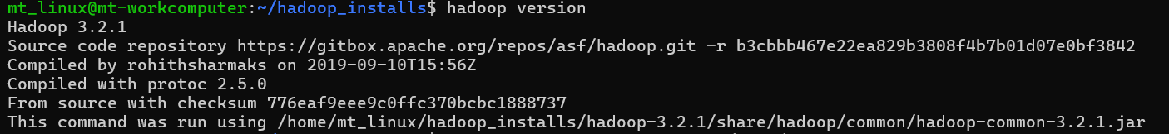
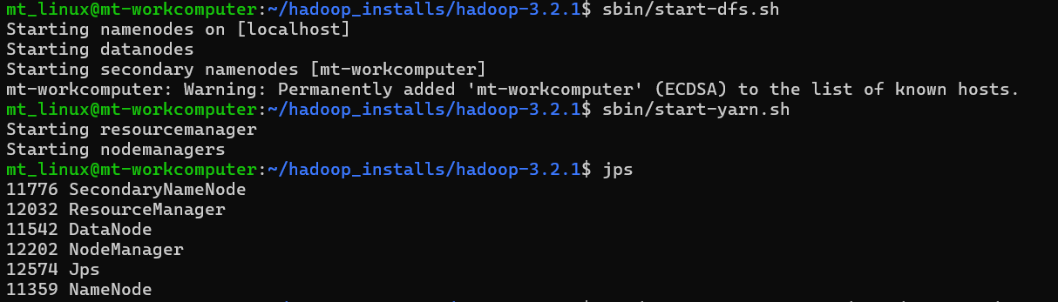
任务1：Hadoop 伪分布式环境安装与配置，HDFS基本操作
结果示例：
1. Hadoop安装并启动成功

Slide 6
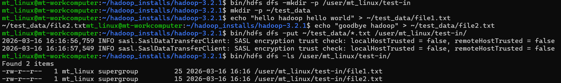
任务1：Hadoop 伪分布式环境安装与配置，HDFS基本操作
2. HDFS基本操作
查看HDFS根目录
向HDFS上传一个文件
显示上传的文件的内容
删除上传的文件
和Linux中操作完全一致，只是多了前缀 bin/hdfs dfs

Slide 7
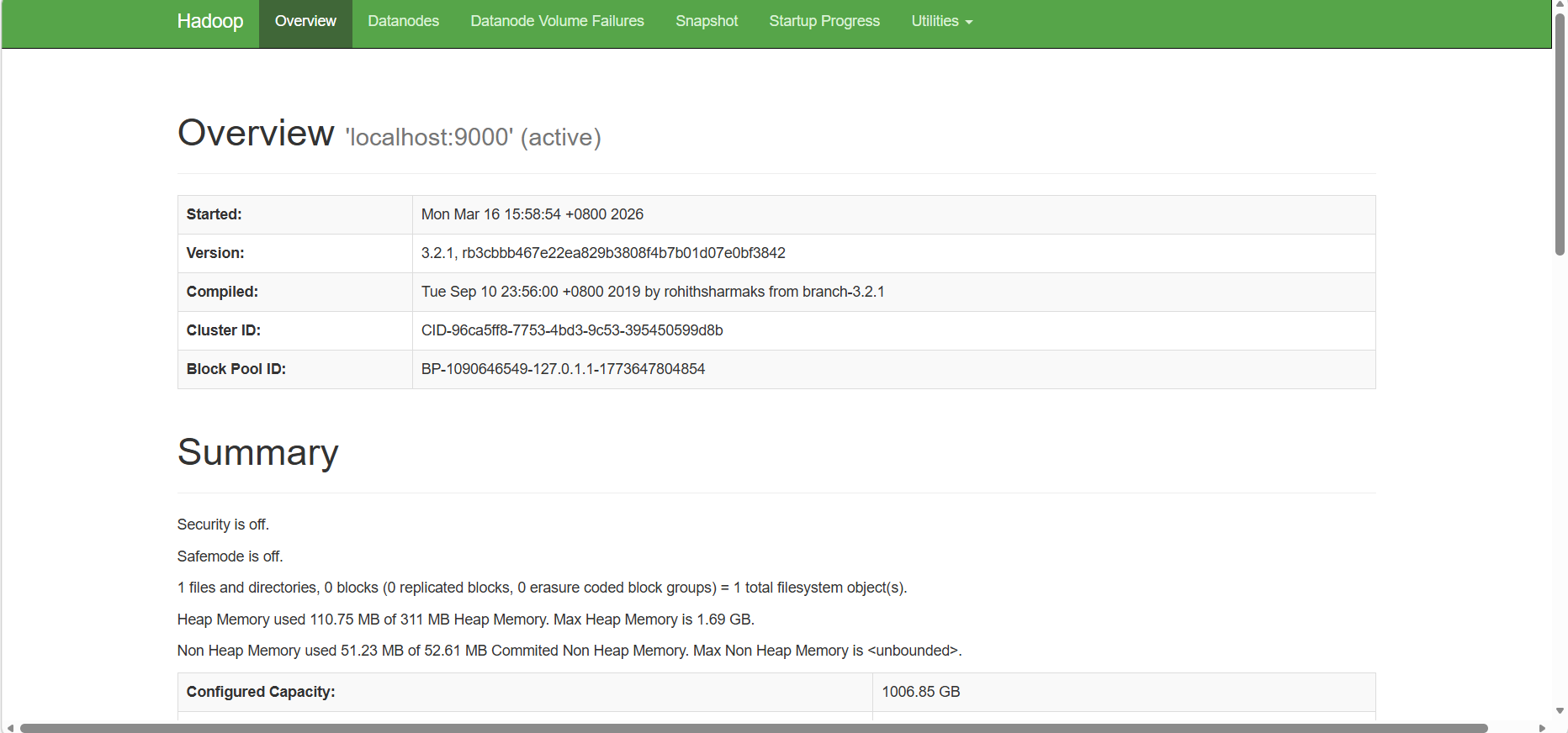
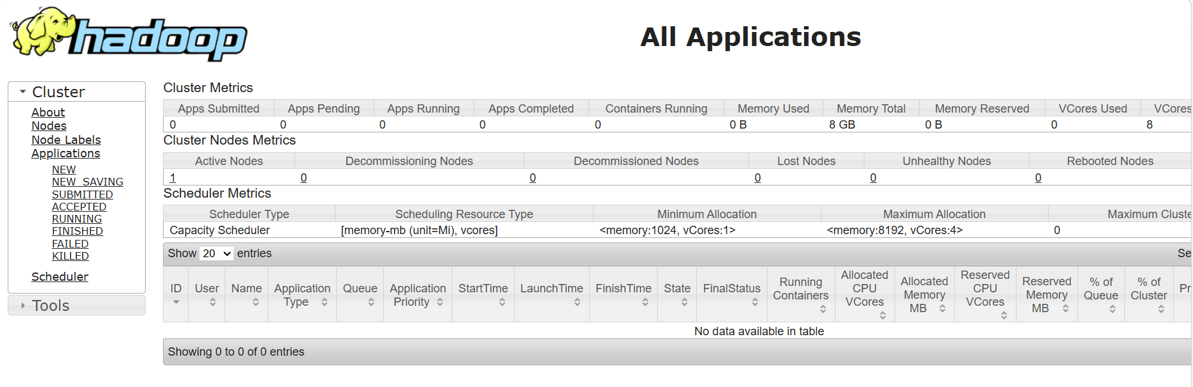
任务1：Hadoop 伪分布式环境安装与配置，HDFS基本操作
3. 查看HDFS和YARN的web界面
HDFS
YARN

Slide 8
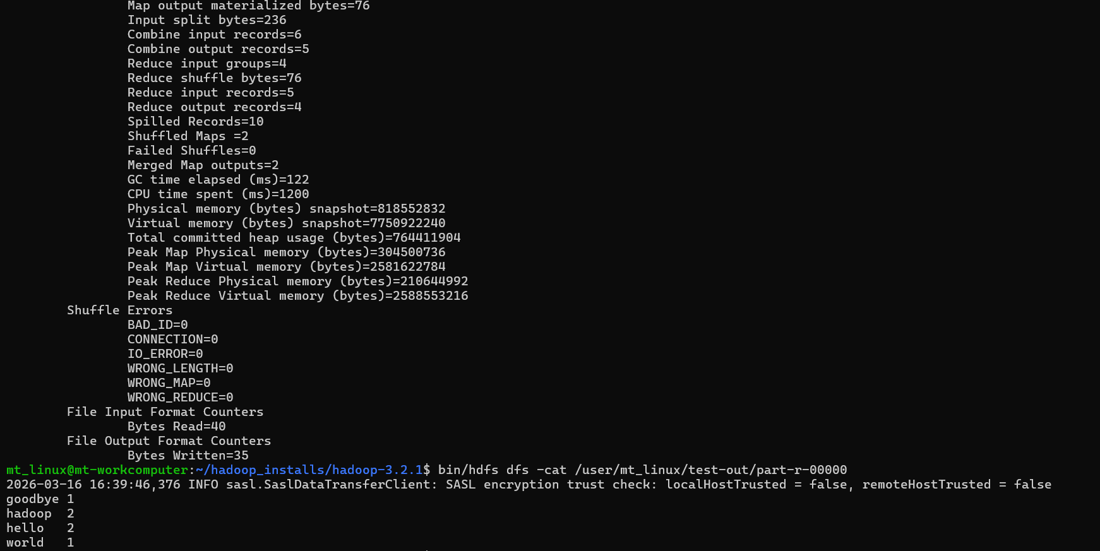
任务2：执行Hadoop官方示例程序wordcount
1.运行wordcount示例程序，观察MapReduce任务执行过程
上传文本文件 example.txt 到HDFS
使用官方jar包执行wordcount任务
观察MapReduce执行过程（同时可以在YARN Web页面查看执行情况）
运行MapReduce实例，以及执行结果示例：

Slide 9
任务3：Git 安装与基本操作
在本机安装好Git，并完成Git的全局配置。
在本机创建SSH公私钥对，将SSH公钥添加到个人Github账户上。
将fluid-cloudnative/fluid（https://github.com/fluid-cloudnative/fluid）复刻（fork）到自己的Github仓库，克隆（clone）到本地，建立新的分支（branch）。
按照Git任务文档和任务分配文档完成指定任务。
具体任务文档等待通知，会给大家充足的ddl

Slide 10
任务3：Git 安装与基本操作
完成任务后提交（commit），并推送（push）到自己Github账户的远程仓库相应分支（branch）。
创建一个Issue到fluid-cloudnative/fluid，再创建一个合并请求（pull request）至fluid-cloudnative/fluid，等待pull request被接受。
及时处理PR页面中他人提出的修改意见，等待最终合并（ merge ）。

Slide 11
附加实验（可选）：执行更多的Hadoop官方示例程序
本地运行 pi 示例程序，观察 MapReduce 任务执行过程（8个 map 任务，每个任务1,000,000个样本）；
实验平台上运行 pi 示例程序，观察MapReduce任务执行过程（8个 map 任务，每个任务1,000,000个样本）；
比较1和2的执行时间，说明你的发现。
本地或实验平台上运行 grep 示例程序，找出给定的 example.txt 中 “hadoop” 这个单词出现的次数。

Slide 12
实验报告要求
课程实验平台相关信息等待通知，本实验用不到实验平台
实验报告的内容至少包括：
Hadoop 伪分布式环境安装与配置，HDFS基本操作
HDFS, Yarn 启动截图（包括Web页面）
HDFS 命令行基本操作执行截图
执行Hadoop官方示例程序wordcount
Wordcount 示例程序执行截图
Git 安装与基本操作
Git 安装成功截图
本地具体修改截图
Issue提交、PR提交、PR被接受以及最终合并截图（注明提交的Issue和PR编号）
附加实验（可选）
步骤1和步骤2的运行结果截图；
说明步骤1和步骤2在运行时间上的差异，尝试找出原因。
步骤4的运行结果截图。
实验报告的格式要求：
报告格式应为PDF；
代码及其他资源（如果有）打包为 zip；
报告/压缩包文件名：学号_姓名_BGlab1；如果提交内容包含 Jar 包，应当附带 Jar 包的执行说明。
DDL：
任务1+任务2 ddl ：2026.04.07 23：59
任务3ddl：等待通知，不同同学ddl不一样

